Slide 1
4.8 线性调频z变换（Chirp-z变换或CZT）算法

Slide 2


z变换采用螺线抽样，可适用于更一般情况下由x(n)
求X(z_{k})的快速算法，
这种变换称为线性调频z变换，简称CZT。
已知x(n)( 0≤n≤N-1)是有限长序列
令
其中
A, W都是任意复数, k=0,1,2...,M-1 , M为所要分析的
复频谱的点数, 不一定等于N。

Slide 3
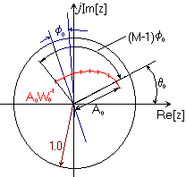
CTZ在z平面抽样点的螺旋轨迹：

Slide 4
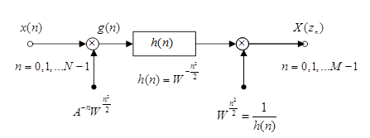
CZT算法：

Slide 6
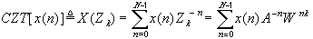
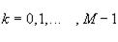
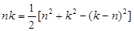
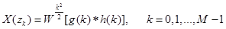
2. CZT算法计算公式
利用布鲁斯坦等式
可得

Slide 7
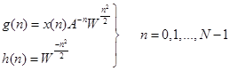
其中

Slide 8
用DFT求解CZT，即用圆周卷积代替线性卷积，
然后用DFT来求解的DFT算法为
输入序列 g(n)=x(n)A^{-n}W^{n2/2} ,0≤n ≤N-1为N点序列。
② 等效线性系统h(n) 是非因果序列，当n的区间0≤n ≤N-1
则h(n)的区间为-(N-1) ≤n ≤M-1
即 h(n)为N+M-1点的有限长非因果序列。

Slide 9
③ 线性卷积h(n)*g(n)的长度为(2N+M-2)点
④ 由于X(z_{k}) 只需要前 M个值X(z_{k})(k=0,1,…,M-1) ，
对于 k≥M的 X(z_{k})值是否混叠并不感兴趣，
因而圆周卷积的点数取为(最小)N+M-1，
这样圆周卷积的前 M个点0~(M-1)才相当于线性卷积。

Slide 10
⑤ 取圆周卷积的长度L≥M+N-1且满足L=2^{m} （m为正整数）
的最小L，以便进行基-2 FFT运算。
即 g(n)和 h(n)都补零值点，补到序列长度都为L点，
对于h(n) ，是从n=M开始补L-(N+M-1)个零值点，
补到n=L-N处，这时h(n)是从 n=-(N-1) 到n=L-N的
L点序列，其中有L-(N+M-1)个零值点。

Slide 11
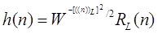
⑥ 为了做L点DFT运算，序列必须在主值区间 0~L-1
范围内，故必须将补零后的 h(n)以L点为周期进行
周期延拓，然后取主值序列，即为h((n))_{N}R_{L}(n) 。
⑦ 如果将最后形成的主值区间内的序列用h(n)表示，则有

Slide 12
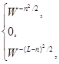
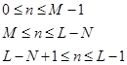
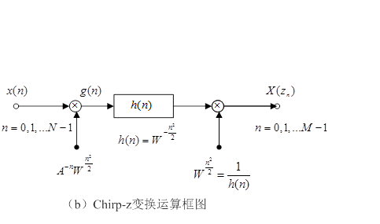

⑧ 再进一步，将⑦中的 h(n)分段表示，考虑到L≥M+N-1,
L=2^{m} ，则有

Slide 13
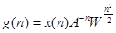
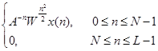


⑨ 将 补上零值点后的L点序列为
用DFT办法来实现这一卷积，可以用下图即求得

Slide 14
Chirp-z变换
的圆周卷积

Slide 15
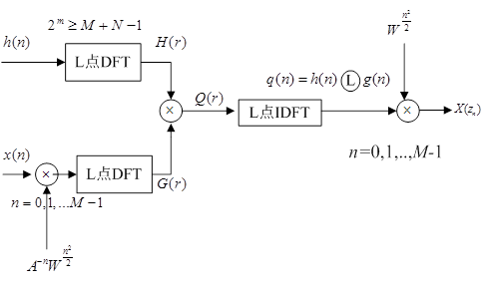
用DFT（采用基-2 FFT算法）实现CZT

Slide 16

CZT算法与DFT算法相比，有以下特点：
① 灵活，其输入序列长度可以不等于输出序列长度。
② N、M可以为任意数，不一定要是组合数，甚至可以是素数。
③ 各 z_{k}点间的角度间隔 可以是任意的，
因而计算的分辨率可以调整。
④ 计算的周线可以不是圆，也可以不是单位圆，此周线是
螺线（特定条件下，也可以是圆，或是单位圆），
这对于分析单位圆内极点位置的性能有利。

Slide 17
⑤ 周线起始点 z₀ 可任意选定，不必一定在z=1处，
也就是说可在任何复频率处，如果z₀选在单位圆上，
则可以任意频率作为分析起点（而不一定要以ω=0作
为起点），便于作窄带高分辨率分析。
⑥ 当A=1, M=N, W= =W_{N}时，CZT变成DFT，
因此DFT也可用CZT算法计算，即使N为素数也行。

Slide 18
作业：

